Slide 1

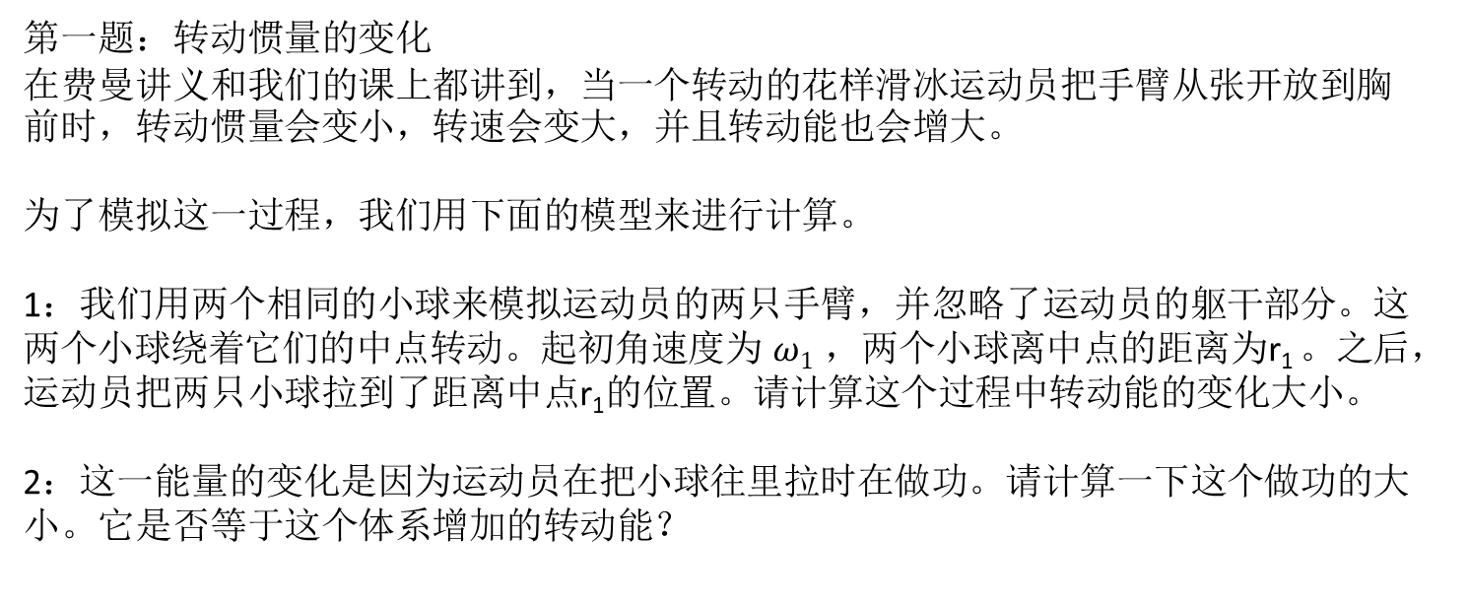



第一题：转动惯量的变化
在费曼讲义和我们的课上都讲到，当一个转动的花样滑冰运动员把手臂从张开放到胸前时，转动惯量会变小，转速会变大，并且转动能也会增大。
为了模拟这一过程，我们用下面的模型来进行计算。
1：我们用两个相同的小球来模拟运动员的两只手臂，并忽略了运动员的躯干部分。这两个小球绕着它们的中点转动。起初角速度为$ω1$，两个小球离中点的距离为r₁ 。之后，运动员把两只小球拉到了距离中点r₁的位置。请计算这个过程中转动能的变化大小。
2：这一能量的变化是因为运动员在把小球往里拉时在做功。请计算一下这个做功的大小。它是否等于这个体系增加的转动能？
$$ω1$$
$$ω2$$
质量m
r₁
r₁
r₂
r₂
质量m
$$ω1$$
$$ω2$$

Slide 2
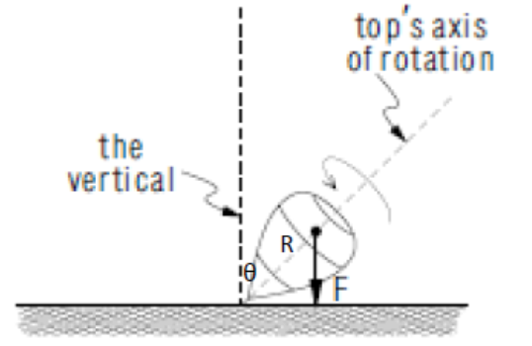
第二题：陀螺的进动
一个旋转的陀螺在重力作用下发生进动（右图），已知陀螺绕中心对称轴的转动惯量为I，自转角速度为ω，方向如图所示，质量为m,质心到底部距离为R,进动时与垂直方向倾斜角为θ。
1：试用上述量描述出进动的角速度的大小和方向。
2：进动角速度的大小与什么因素有关？
3：（附加题）陀螺刚开始释放时，并没有进动角速度，陀螺的质心的动量为零。后来形成进动，因此陀螺质心开始绕着垂直轴转动，请问陀螺质心从静止到转动过程是由谁提供的加速度？由谁提供的能量？
请注意：如果陀螺高速自转，而进动的角速度相对来说很小，则角动量完全来陀螺的自转。
如果进动的角速度相对自转角速度不可忽略，则需考虑进动带来的角动量，讨论较为复杂。需要引入转动惯量张量的概念。

Slide 3
第三题：泡沫塑料的运动
在课堂上我们演示了用手击打一块泡沫塑料，如果击打塑料的边缘，则塑料会转动着向前运动；而如果打击塑料中心，则塑料会只有平动。最终结果是打击塑料中心的情况下塑料坠地时离出发点的距离更远。
1：请从外力做功的角度来解释这个现象。
2：请从外力产生动量的角度来解释这个现象。
请用数学公式进行表述，请说明你所引入的物理量的含义，例如，不要直接用 I 而不说明它代表某个转动惯量。

